Slide 1

Chapitre 02
Les acides et les bases
Thème n°1 – Organisation et transformations de la matière

Slide 2
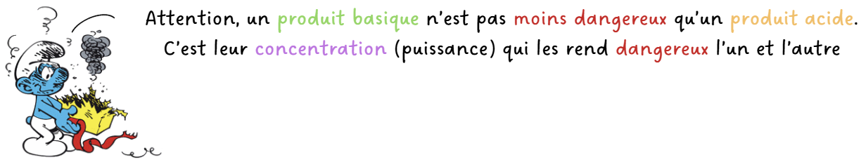
I. Les acides et les bases
1) Définition
Certains produits chimiques présentent une acidité plus ou moins importantes. On les appelle les acides et les bases.
Si un produit n'est ni acide, ni basique, il est dit neutre.

Slide 3
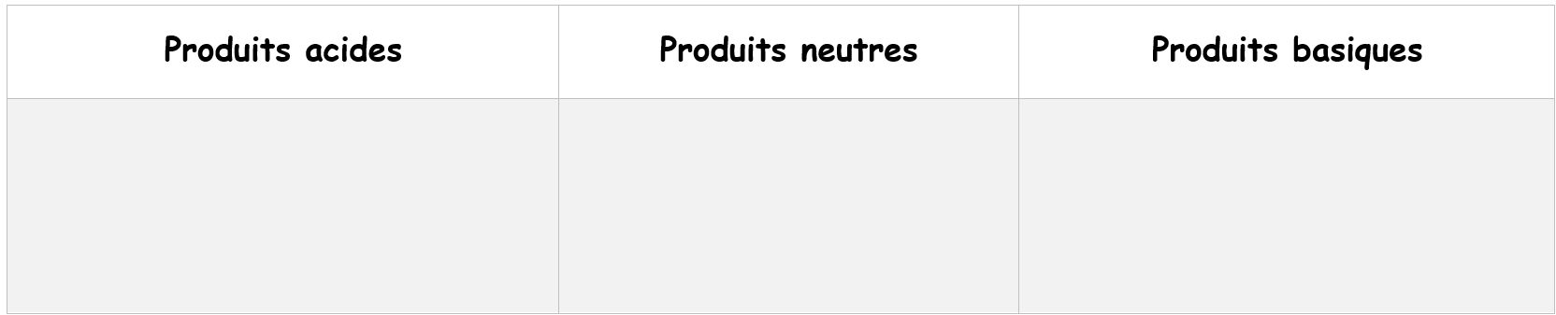
Quelques exemples :
Acide chlorhydrique
Eau distillée
Eau de Javel
Soude
Jus de citron
Soda
Savon
Ammoniac
Vinaigre
Bicarbonate de sodium

Slide 4
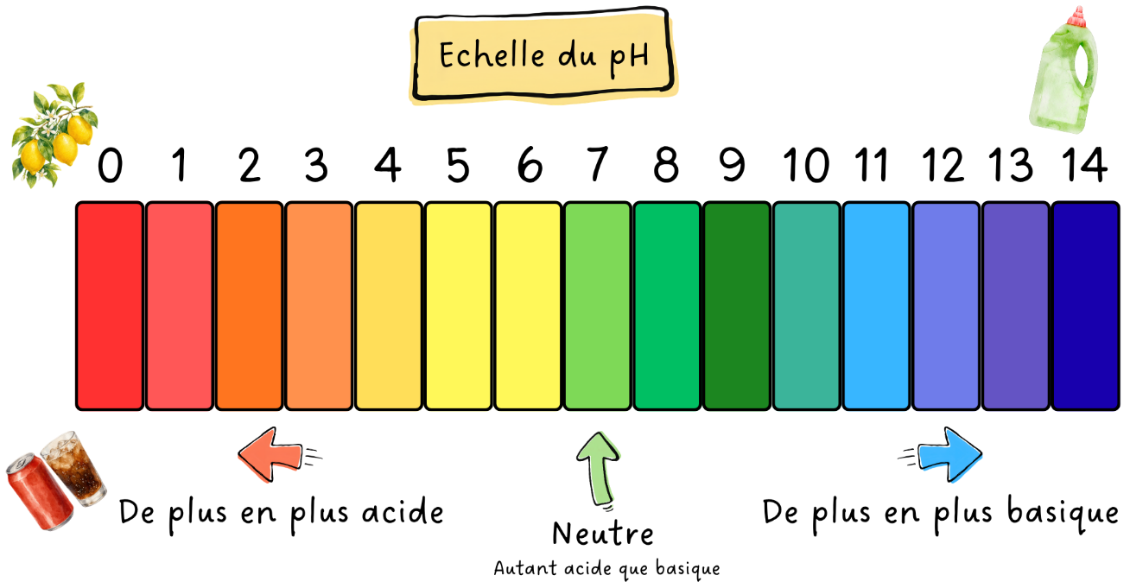
2) Le pH
Pour mesurer l'acidité, on utilise le pH (potentiel hydrogène). C'est un nombre sans unité compris entre 0 et 14 :

Slide 5
II. Manipuler les acides et les bases
1) La dilution d’une solution acide ou basique
Diluer une solution acide (ou basique), c'est la rendre moins acide (ou moins basique) en lui ajoutant de l'eau.
Plus elle est diluée, plus son pH se rapproche de 7 (pH neutre).

Slide 6
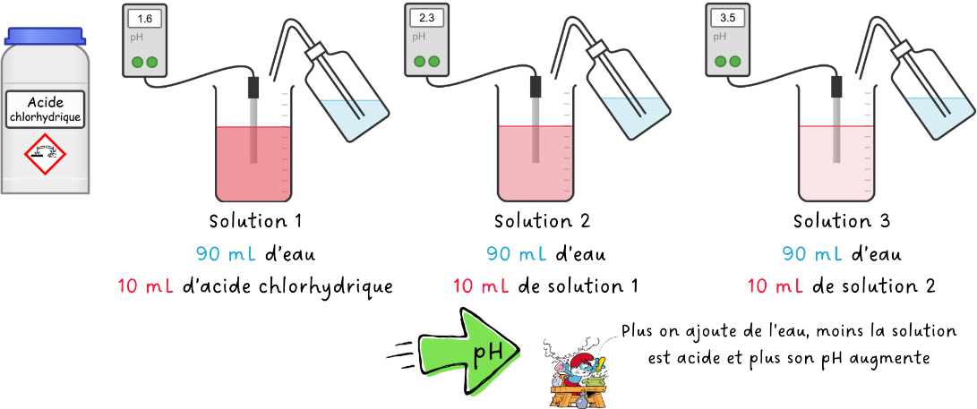

Slide 7
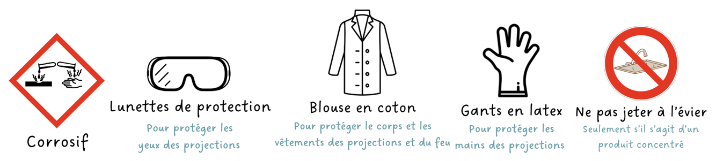
2) Risques et précautions
Les solutions acides et basiques sont corrosives. Elles brûlent la peau et attaquent les métaux.
Précautions à prendre pour l'utilisation d'un produit corrosif :

Slide 8
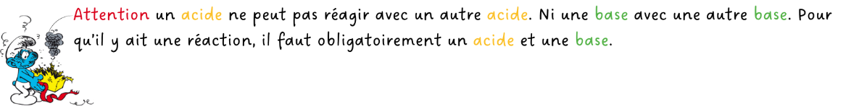
3) Neutralisation d’un acide ou d’une base
Une solution acide peut réagir avec une solution basique. On appelle cette transformation, une réaction acidobasique.

Slide 9
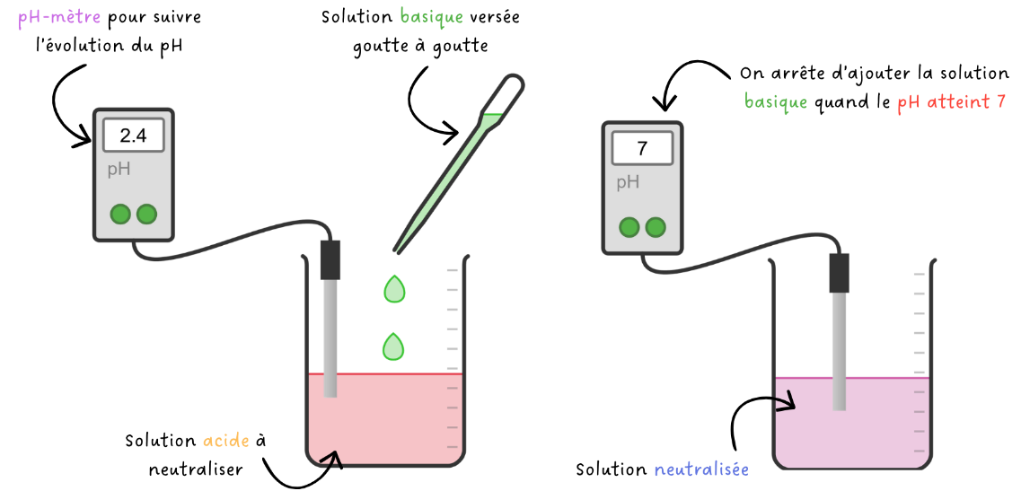
Ce type de réaction est utilisée pour neutraliser un acide ou une base pour obtenir une solution neutre qui peut alors être éventuellement jetée à l'évier.

